Slide 1
Ekspresijski sistemi
Kriteriji za izbor sistema
Prokariontski ekspresijski sistemi - vektorji
- fuzije
- optimizacija proizvodnje
- topnost, stabilnost, renaturacija

Slide 2
Izražanje genov
Izražanje gena v obliki proteina.
Potreben je učinkovit proces transkripcije in translacije.
 ekspresija proteina (?)
Zakaj je potrebno pripravljati rekombinantne proteine? - količine - etika - modifikacije - postopki

Slide 3
Izražanje genov / 2
Sistemi, ki so na voljo: - prokariontski / evkariontski - homologni / heterologni
razlike v: kompleksnosti procesov priprave in izvedbe, modifikacijah na površini proteina (posttranslacijske spremembe), …ceni…
Optimizacija izražanja je empiričen in dolgotrajen proces.
Za izražanje potrebujemo primerne vektorje in gostitelje.
Že na začetku moramo predvideti potrebne količine, načine detekcije in izolacije rekombinantnega proteina.
Poznavanje lastnosti proteina bistveno pomaga pri izbiri ekspresijskega sistema.
← podobnost gostitelja glede na vir zapisa

Slide 4
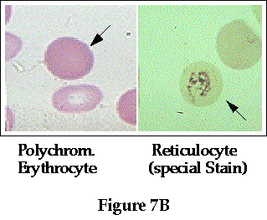
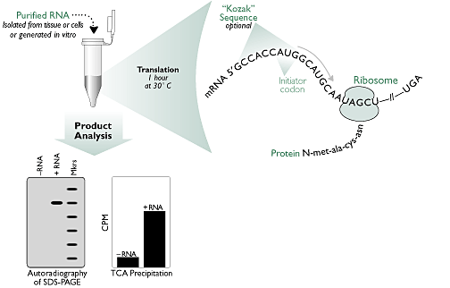
Translacija in vitro
mRNA pretvorimo v protein v brezceličnem sistemu tako, da izkoristimo celične sestavine, ki so za sintezo potrebne.
Na voljo sta dva translacijska sistema za pripravo proteinov na osnovi mRNA: lizat zajčjih retikulocitov* in lizat pšeničnih kalčkov. * retikulociti: nezreli eritrociti
Celice lizirajo in obdelajo z mikrokokno nukleazo, s čimer razgradijo endogeno mRNA; ostanejo vse komponente, potrebne za translacijo (tRNA, ribosomi, aminokisline, translacijski faktorji).
Pridobimo lahko le majhne količine proteinov, tako da rabimo občutljive načine detekcije: encimski testi, specifična protitelesa, radioaktivnost (podobno kot pulse-chase).
Potrebujemo: 2-6 μg mRNA, ~15 μl lizata (+ radioakt. Met) reakcija teče 30 min pri 30 °C.

Slide 5
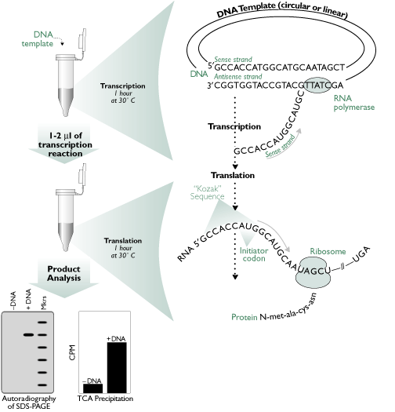
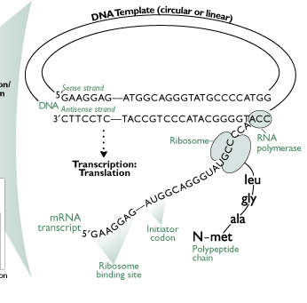
Transkripcija/translacija in vitro
Če nimamo na voljo mRNA, lahko uporabimo transkripcijsko-translacijske sisteme: vključujejo evkariontski ribosomski sistem + fagno ali prokariontsko RNA-polimerazo.
Rabimo 0,2 μg - 2 μg DNA + ustrezen lizat (+radioakt. marker) in inkubiramo 2 h pri 30 °C.
Kot DNA lahko uporabimo samo kodirajoče zaporedje, ki smo mu dodali fagne promotorje (s PCR ali preko vektorja), lahko pa celoten plazmid ali fag.
Obstajata evkariontski in prokariontski transkripcijsko-translacijski sistem. Pri prokariontskem gre za povezan proces, pri evkariontskem pa za dvostopenjski.

Slide 6
Smerni in protismerni transkripti
5’TAATACGACTCACTATAGGG…3’
ATG…
…UAGAAAAAA
5’
5’
promotor 1
promotor 2
5’
5’
3’…GGATATCACTCAGCATAAT5’
promotor 1: smerna RNA → izražanje
promotor 2: protismerna RNA → sonda
Jennifer Sparks, Vanderbilt Univ., 2005

Slide 7
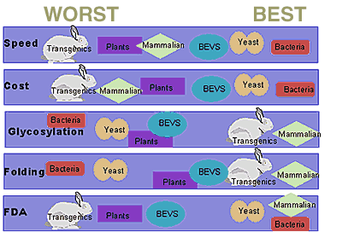
Ekspresijski sistemi /1
sistem = gostitelj + ustrezni vektor
Najpogosteje uporabljani gostitelji so: - E. coli - kvasovke - insektne celice (bakulovirusni sistem) - sesalske celice v kulturi
E. coli: enostavno, poceni, hitra rast, velik izbor vektorjev // težave z zvitjem, ni posttranslacijskih modifikacij
Kvasovke: poceni, glikozilacija, pogosto izločajo protein v medij, nezahtevno gojenje v industrijskem merilu // težave s hiperglikozilacijo in neproteinskimi nečistočami
Insektne in sesalske celice: posttranslacijske modifikacije // cena gojišč in opreme, počasna rast, težje z velikimi volumni

Slide 8
Ekspresijski sistemi /2
Vektorji - imajo različne promotorske/terminatorske regije
- imajo različno močna mesta za vezavo ribosomov
- imajo različno število kopij/celico
- lahko samo posredujejo pri vključevanju DNA v kromosom
- (so)določajo lokalizacijo rekombinantnega proteina
- določajo učinkovitost translacije
- lahko vplivajo na stabilnost rekombinantnega proteina v celici

Slide 9
Kriteriji za izbor
ali obstaja sistem za čiščenje? → ne: fuzijski vektorji
ali je protein stabilen ? → ne: sevi z manj proteazami
ali so potrebne posttranslacijske modifikacije ? → da: evkariontski
ali predstavlja gojišče resen strošek in oprema laboratorija pomanjkljiva ? → da: bakterije ali kvasovke
ali je protein citotoksičen ? → da: regulacije ekspresije
ali ima protein S-S ? → da: ekspresija v periplazmi ali zunaj celice
ali potrebujemo velike količine ? → da: - skalabilni sistemi - močni promotorji

Slide 10
Kriteriji za izbor /2
Splošni napotki za izbor sistema [Goeddel, 1990, Meth. Enzymol. 185]
Rekombinantni proteini: namen dela [Goeddel, 1990, Meth. Enzymol. 185] - potrditev identitete evkariontskega gena/cDNA preko funkcije → prehodno izražanje v sesalskih cel. - potrditev identitete s protitelesi → izražanje v E. coli - potrditev identitete DNA mikrobnega izvora → homologni sistemi - priprava materiala za strukturne študije → preizkusi več sistemov - priprava materiala za imunizacijo → E. coli - priprava mutant za študij strukture/funkcije → E. coli ali alternativni sistemi

Slide 11
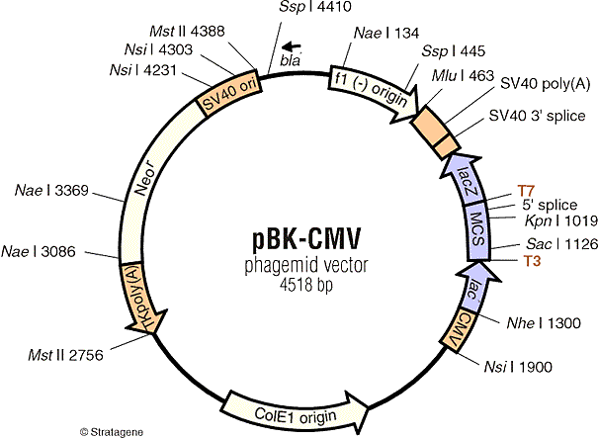
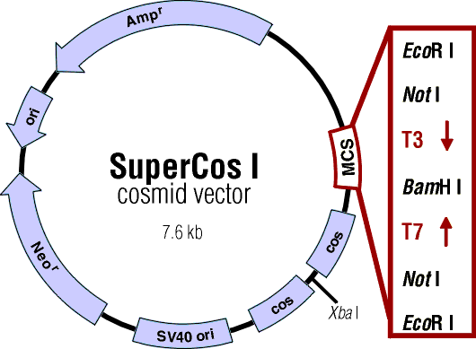
Ekspresijski vektorji
posredujejo pri prenosu zapisa za želeni protein v gostiteljsko celico in vplivajo na način izražanja
prokariontski / evkariontski / dualni / prenosljivi (shuttle)
konstitutivni / inducibilni

Slide 12
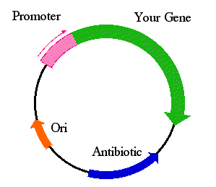
Ekspresijski vektorji /2
Minimalne zahteve za ekspresijski vektor: - klonirno mesto - ori, kompatibilen z gostiteljsko celico - selekcijski marker - promotor (če ga ni na insertu) - mesto za vezavo ribosoma (če ni na insertu)
Minimalne zahteve za insert: - klonirna mesta na obeh koncih (ali topi konci) - kodona za start in stop (če nista na vektorju)

Slide 13
Ekspresijski vektorji /3
Modifikacije vektorja / inserta:
- insert ima podvojen stop kodon ali stop kodone v 3 bralnih okvirih
- insert ima različni klonirni mesti na 5’- in 3’-koncu
- insert ima optimizirano rabo kodona (glede na gostitelja)
- vektor ima polilinkersko regijo - omogoča vnos preko različnih restrikcijskih mest
- vektor omogoča fenotipsko razlikovanje celic, ki imajo v vektor vključen insert
- več mest ori (prenosljivi vektorji)
- mesto ori, ki omogoča prisotnost večjega števila kopij vektorja v celici
- več selekcijskih markerjev (prenosljivi vektorji)
- promotorji s posebnimi lastnostmi: možnost uravnavanja izražanja (pri tem lahko sodelujejo zapisi na dodatnih vektorjih ali na gostiteljskem kromosomu)
- optimizirana razdalja med promotorjem / RBS / start
- vektor ima zapis za afinitetno ali reportersko oznako
- vektorji, ki posredujejo vgradnjo v kromosom, imajo homologne regije za rekombinacijo
- vektorji, ki usmerjajo produkt izven citoplazme, imajo ustrezna zaporedja (npr. signalna zaporedja - lahko na insertu)

Slide 14
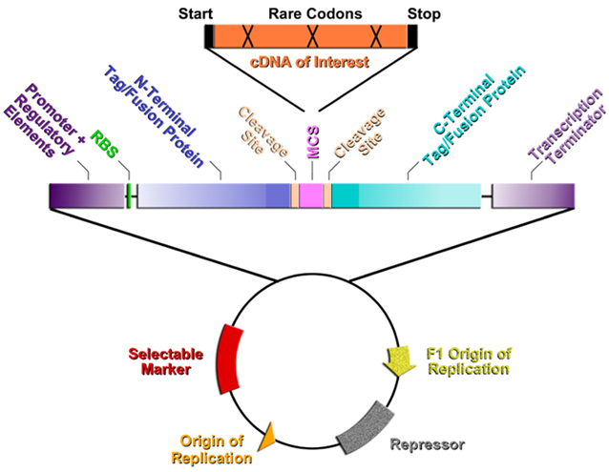

Slide 15
Ekspresijski vektorji /4
Problemi pri delu:
- težave pri kloniranju, uvedba mutacij, premik bralnega okvira
- citotoksičnost (zapisa ali) rekombinantnega proteina
- izgubljanje rekomb. ekspresijskega vektorja/zapisa iz kulture
- nizke ravni proizvodnje in/ali proteoliza
- nepravilno zvitje in agregacija
- težave pri čiščenju
- nizke aktivnosti rekombinantnih proteinov
- mutanti se obnašajo drugače kot izhodiščni protein

Slide 16
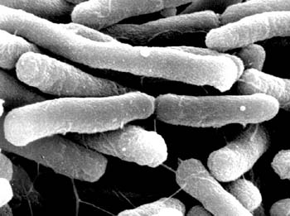
Prokariontski ekspresijski sistemi
Escherichia coli
Bacillus subtilis
E. coli:
najpogosteje uporabljan sistem, zelo veliko število vektorjev in sevov.
Izražanje je lahko direktno ali fuzijsko.
Fuzijski sistemi: mini-fuzije (signalna zaporedja → periplazma; oznake – npr. His₆), dolge fuzije (celotne domene ali aktivni proteini – npr. GST).
Izražanje v citoplazmi: rekombinantni protein lahko predstavlja do ~30 % celotne količine proteinov, pogosto je netopen (reducirajoče okolje).
Izražanje v periplazmi: običajno do 0,2 % vseh proteinov, rekombinantni protein je topen.

Slide 17
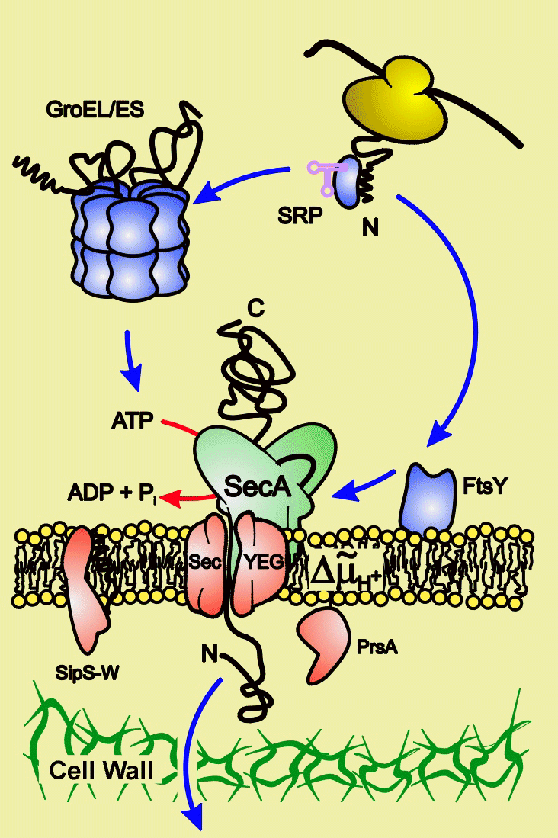
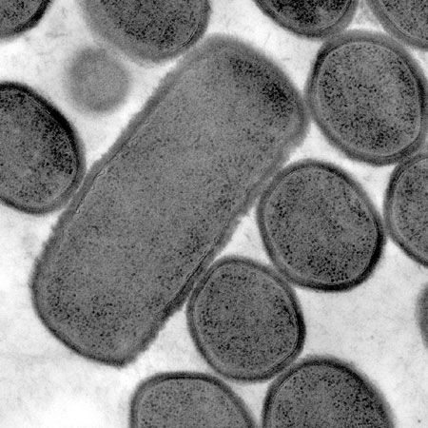
Prokariontski ekspresijski sistemi /2
B. subtilis uporabljamo predvsem, kadar želimo pridobiti rekombinantni protein v gojišču.
Tako izraženi proteini so pogosto pravilno zviti in imajo S-S vezi na pravih mestih.
Problem: proteaze, stabilnost
http://www.ncl.ac.uk/ebsg/EBSG2.htm

Slide 18
Promotorji za izražanje v E. coli
Večina vektorjev ima enega od standardnih promotorjev:
P_{lac} Omogoča regulacijo preko lacI (lacIq na vektorju ali kromosomu) – negativna regulacija; induciramo z IPTG (sintetični analog substrata). Pogosto uporabljamo varianto Plac_{UV5}, ker je v tem primeru regulacija neodvisna od CAP.
P_{trp} Negativna regulacija preko trpR – indukcija preko odvzema triptofana iz medija (zato lahko izvajamo poskus v kateremkoli sevu). Ni uporabno, če ima rekombinantni protein veliko Trp.
P_{tac}, P_{trc} Hibridna promotorja na osnovi P_{lac} in P_{trp}: regiji (-35) in (-10) sta vzeti od enega od obeh izvornih promotorjev, kombinacija pa zagotavlja, da je promotor močnejši. Indukcija z IPTG.
P_{L}, P_{R} Izhajata iz bakteriofaga λ; kontrola preko termolabilnega represorja cI_{ts857} (na vektorju ali kromosomu); če ni ts, je lahko pod inducibilnim nadzorom (npr. preko Trp).
P_{BAD} Indukcija z arabinozo je odvisna od koncentracije induktorja.
P_{T7} Zelo močan promotor; potrebuje RNA-polimerazo T7, ki je običajno kodirana na kromosomu (vnos preko profaga λ). Regulacija najpogosteje preko P_{lac}.
P_{lpp} konstitutivni promotor; v nekaterih verzijah izboljšan z vstavitvijo operatorja lac
P_{T5} močan fagni promotor, regulacija lahko preko operatorja lac
P_{tetA} indukcija z anhidrotetraciklinom v dozah, ki ne delujejo antibiotično

Slide 19
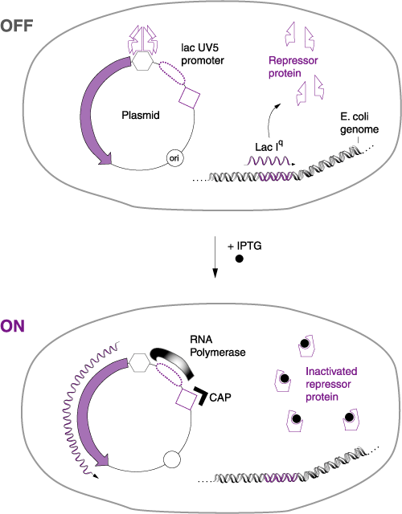
Promotor/operator lac: indukcija
Problem: ‘puščanje’ promotorja – težko je doseči, da rekombinantni protein sploh ne bi nastajal. Za boljšo regulacijo uporabljamo minimalna gojišča z glukozo ali uvedemo dodatno stopnjo kontrole (primer pri sistemu s promotorjem T7).

Slide 20
Vrstni red dela - cilj: rekomb. protein
študij podatkov o proteinu
izbor vira zapisa (mRNA; klon)
nakup ali priprava vira zapisa
analiza zapisa (interna RE mesta)
izbor ekspresijskega sistema
shema kloniranja
načrtovanje oligonukleotidov in naročilo
dodajanje restrikcijskih mest, vnos v vektor in kloniranje
kontrola nukleotidnega zaporedja
prenos v ekspresijski vektor in kloniranje
kontrola ravni izražanja in lokalizacija
poskus čiščenja
optimiziranje izražanja in/ali čiščenja
izolacija večjih količin rekomb. proteina
biokemijska analiza rekombinantnega proteina
načrtovanje in izvedba mutageneze
…

Slide 21
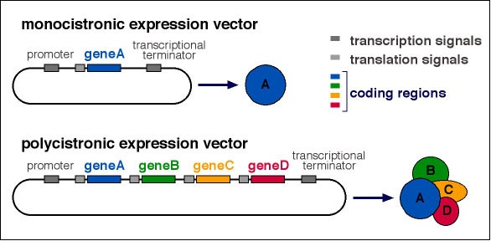
Mono- in policistronski konstrukti
Prot. Expr. Purif. 21: 224-234 (2001)

Slide 22
Fuzijski partnerji
Fuzijski partnerji predstavljajo elemente, zapisane na vektorju, ki se prevajajo in pomagajo pri detekciji ali čiščenju rekombinantega proteina.
Lahko so na N- ali C- koncu proteina.
Odcep fuzijskega dela ni vedno mogoč.
Fuzijski partner omogoča (vsaj 1 od naštetega):
- prenos proteina skozi celično membrano (signalna zaporedja)
- detekcijo fuzijskega proteina s pomočjo (komercialnih) Ab, luminiscence, aktivnosti na substrate [reporterske fuzije]
- čiščenje fuzijskega proteina na afinitetnih nosilcih
- večjo topnost, stabilnost ali hitrejše zvitje proteina
 bralni okvir se mora nadaljevati!

Slide 23
Fuzijski partnerji
Primeri fuzij:
signalna zaporedja: ompA, pelB
detekcija: GFP, S-tag, His-tag, FLAG, c-myc
čiščenje: GST, His-tag, MBP
stabilnost: β-gal
topnost: GST, MBP
zvitje: tioredoksin
Nekateri vektorji omogočajo samo N- ali samo C- končno fuzijo, nekateri drugi pa katerokoli - izbrati moramo ustrezna mesta za kloniranje in paziti na stop-signal.
Notes:
pelB = pektat-liaza B bakterije Erwinia carotovora (=Pectobacterium carotovorum)
c-myc = transkripcijski faktor, protoonkogen, ki uravnava izražanje ~15 % vseh genov in acetiliranje histonov
FLAG = DYKDDDDK
S-tag = KETAAAKFERQHMDS iz N-končnega zaporedja pankreasne RNaze A

Slide 24
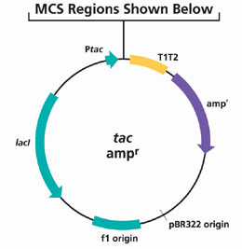
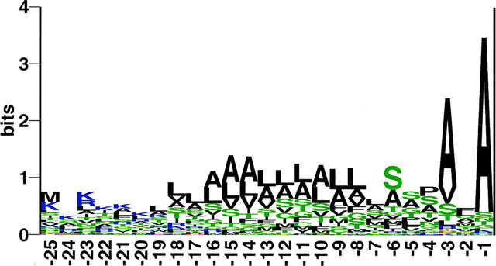
Signalna zaporedja
ompA … ‘outer membrane protein A’ (E. coli)
pelB … pektat-liaza (Erwinia carotovora)
phoA … akalna fosfataza (E. coli)
The EMBO Journal (1999) 18, 2982–2990
Notes:
Sequence logos of a set of Sec-targeting signal peptides frm Gram-negative bacteria. Position -1 is the last residue before the signal peptidase I cleavage site. Only signal peptides longer than 24 residues were included from the data set described in Materials and methods. The height of each stack represents the degree of sequence conservation (information content) and the size of each letter is proportional to the frequency of the corresponding amino acid in that position. Amino acids are colour coded as follows: black, hydrophobic; green, polar; red, acidic; blue, basic.

Slide 25
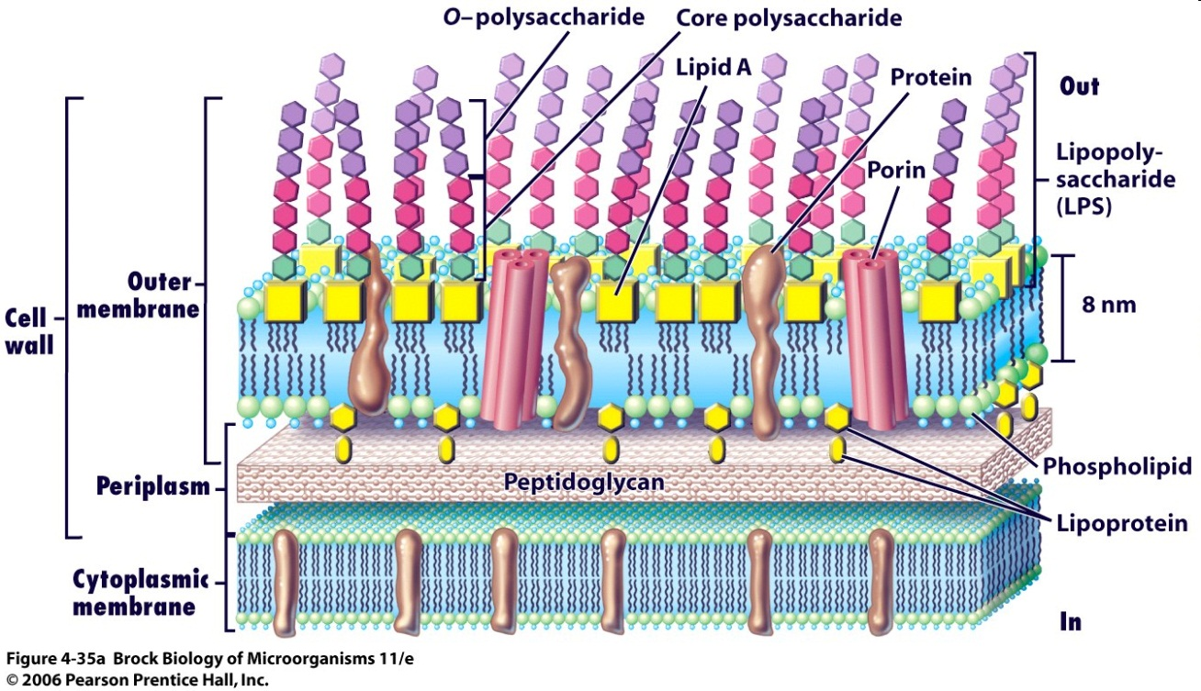
Usmerjena lokalizacija - sekrecija
Zapis brez signalnega zaporedja se bo izrazil v citoplazmi.
Pri E. coli signalno zaporedje vodi protein v periplazmo.
Periplazma vsebuje <150 različnih proteinov in manj proteaz kot citoplazma. Izolacijo čiste periplazemske frakcije je težko doseči.
Izločanje v gojišče ima več prednosti: malo drugih proteinov → enostavno čiščenje; omogoča delo s kontinuirnimi kulturami; pravilno zaporedje na N-koncu; bolj oksidirajoče okolje - pravilno zvitje; ni proteaz.
Slabosti: nepopoln prehod v periplazmo, nizki izpleni, predvsem pri HMW-proteinih.

Slide 26
Usmerjena lokalizacija – sekrecija /2
Signalni peptidazi sta dve:
Lep (SP I; Ala-X-Ala) in
Lsp (SP II; samo za lipoproteine);
delujeta na vse proteine, ki preidejo notranjo membrano. Sesalska signalna zaporedja večkrat delujejo tudi pri E. coli. Nekateri proteini imajo lastne sekrecijske poti (npr. enterotoksini, hemolizin), kolicin pa prehaja membrano zaradi delovanja pomožnega proteina direktno na fosfolipidno komponento membrane.
Izločanje iz celice je mogoče tudi pri E. coli: - koekspresija BRP (protein, ki omogoča sproščanje bakteriocinov, npr. kolicina) ali drugih pomožnih proteinov
- obdelava celic z GdmHCl (0,4 M) + Triton X-100 (0,5 %): celična rast se ustavi, izloči se >75 % vseh proteinov v <1 h.
Nekateri LMW proteini, ki jih izrazimo v periplazmi, prehajajo zunanjo membrano in jih najdemo v gojišču.
Za prehod preko zunanje membrane je lahko potrebno še dodatno zaporedje, ki je običajno na C-koncu proteina.

Slide 27
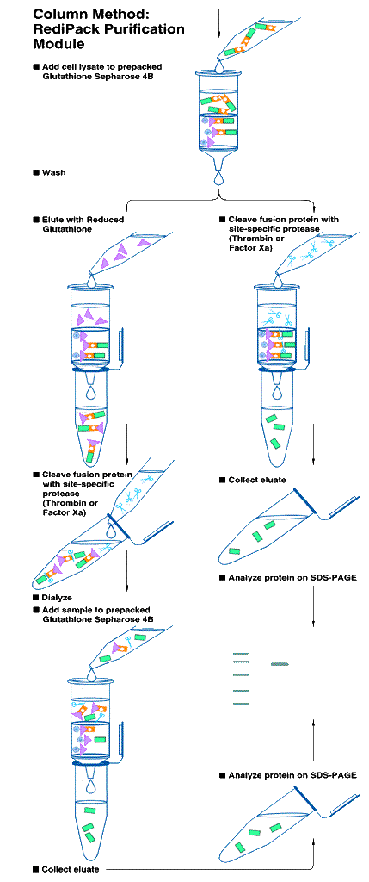
Fuzije z GST
GST = glutation-S-transferaza
pri nekaterih vektorjih je možen odcep fuzijskega dela s trombinom ali F Xa (lahko na koloni)
vezava na imobilizirani glutation (preko C-10 ročice vezan na epoksi-aktivirano sefarozo)
eluiranje s prostim reduciranim glutationom

Slide 28
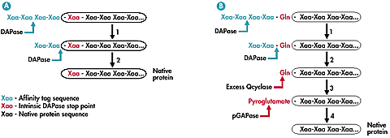
Odcep fuzijskega dela
Fuzijski del, če je to predvideno, odcepimo kemično (npr. CNBr) ali s specifičnimi proteazami - prepoznavnega mesta ne sme biti v zaporedju rekomb. proteina!
Pri mini-fuzijah s signalnimi proteini deluje signalna peptidaza gostiteljske celice.
V ostalih primerih cepimo (delno) očiščen rekombinantni protein in vitro.
Uporabne proteaze so: enterokinaza, F Xa, trombin (več v sklopu B2)
Alternativni odcepi:
proteaza TEV (virus mozaika tobaka) Nla
(EXXYXQ/S) proteaza rhinovirusa 3C
(LEVLFQ/GP) sistem TAGZyme / katepsin C →
sistem IMPACT

Slide 29
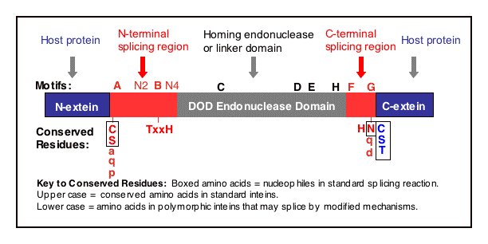
Odcep fuzijskega dela: inteini
več na: www.neb.com/neb/inteins.html
Notes:
Pri mikroorganizmih, vklj. arhejah, evbakterijah in nekaterih glivah (kvasovke).

Slide 30
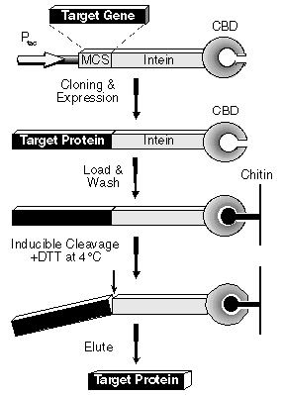
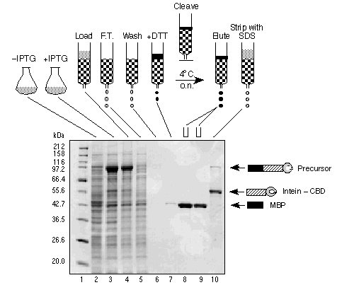
Odcep fuzijskega dela: inteini /2
Sistem IMPACT (New England BioLabs)
CBD-intein + DTT → cepitev
čiščenje preko imobiliziranega hitina
(CBD=chitin-binding domain)

Slide 31
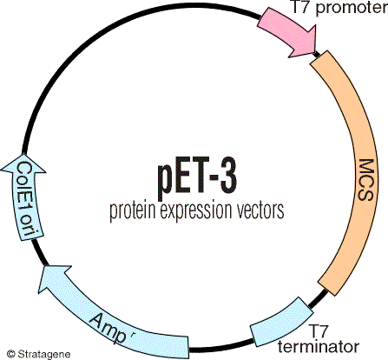
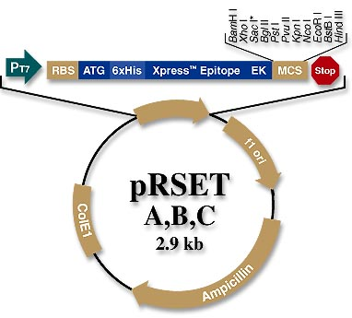
Izražanje s posredovanjem P_{T7}
Vektorji pET (Novagen) 3-52 [F.W.Studier, 1986]
Imajo promotor bakteriofaga T7 → transkripcija samo z RNA-polimerazo T7. Zapis je na kromosomu (sevi …[DE3]) pod kontrolo P_{lacUV5} ali na pomožnem fagu lCE6.
osnovni vektor pET3:
variante:
dodatna kontrola preko P_{lac}
signalno zaporedje (ompT, pelB)
His-tag
odpornost proti kanamicinu
mesta za odcep fuzijskega dela
S-tag, Trx-tag, GST-tag
3 bralni okviri
Običajno uporabljamo sev E. coli BL21[DE3]; za boljšo
regulacijo kotransformiramo s pLysS, ki kodira za T7-lizocim.
Značilnosti: manj proteaz; težje transformirati kot K-12.

Slide 32
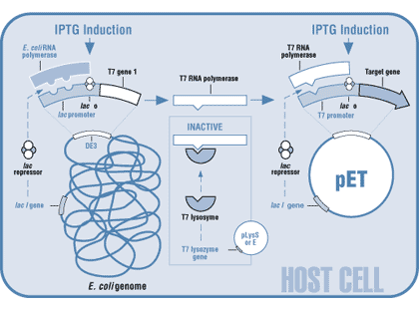
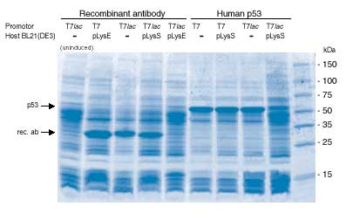
Uravnavanje izražanja (sistem T7)
Osnovni princip regulacije:
Celice gojimo do A₅₅₀~0,7,
nato dodamo IPTG in gojimo
še ~4 h.

Slide 33
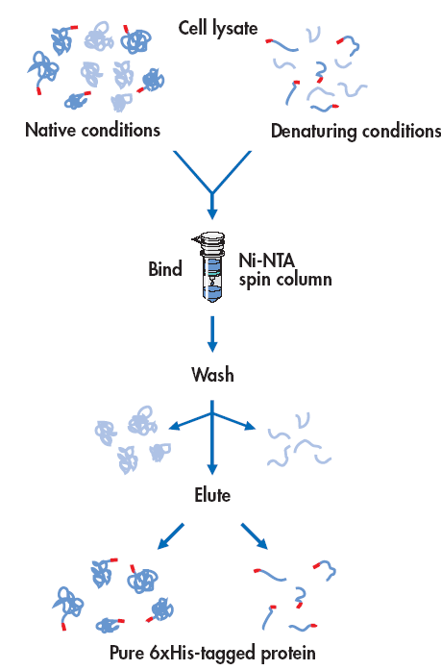
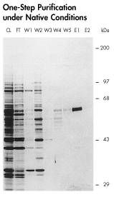
Ni-kelatna kromatografija
Primer čiščenja na Ni-kelatnem nosilcu:
Stopnje dela: - priprava nosilca (vezava Ni²⁺) - vezava vzorca (brez reducentov, EDTA,… pri pH >7) - spiranje s pufrom brez imidazola - spiranje z naraščajočo konc. imidazola - eluiranje z 0,1 M -1,0 M imidazolom - regeneriranje kolone ali odcep Ni²⁺ z EDTA
Optimizacija: priprava kolone s Co²⁺, Zn²⁺, Cu²⁺; oblika gradienta...
IMAC = immobilized metal ion affinity chromatography

Slide 34
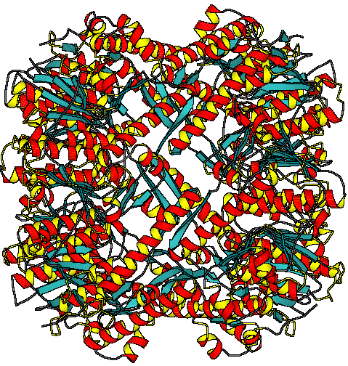
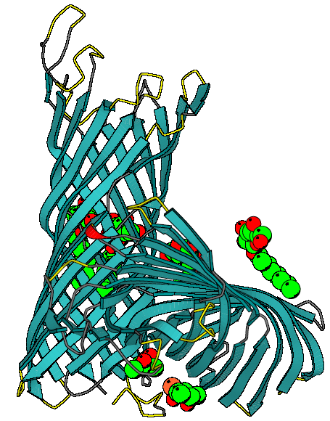
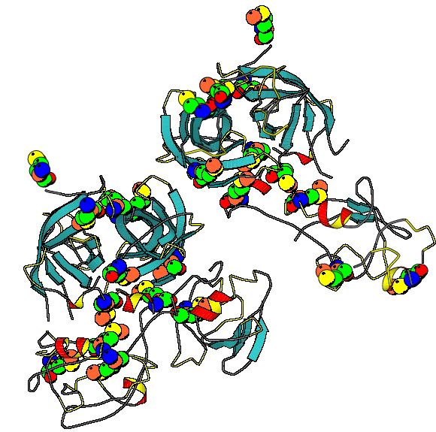
Proteoliza pri E. coli
Pri E. coli je znanih 73 različnih proteaz (v glavnem metalo- (33), pa tudi Ser- (21), Cys-, Thr- in Asp-); večina jih je v citoplazmi (39), manj pa v periplazmi ali eni od obeh membran. [http://www.cf.ac.uk/biosi/staff/ehrmann/tools/proteases/allproteases.html]
Lon - poglavitna od ATP-odvisna Ser-proteaza pri E. coli; nespecifična, deluje predvsem na nepravilno zvite proteinske substrate v citoplazmi. 360 kDa, 4-mer, generira peptide s 5-20 aminokisl. ostanki. Mutante: dva glavna fenotipa - občutljivost na UV, mukoidnost
Clp AP - 750 kDa (6-mer ClpA: šaperon + 10-mer ClpP: Ser- proteaza), odvisna od ATP, generira fragmente z M~1500 Da (Cell 91, 447-456, 1997)
DegP = HtrA (Do) - periplazemska proteaza; lahko deluje na proteine, ki se izločajo iz celice. Pri normalni T je šaperon, pri višji T pa proteaza. (Nature 416, 455 - 459, 2002)
OmpT - proteaza zunanje membrane, cepi ob paru bazičnih aminokislinskih ostankov (EMBO J. 20, 5033-5039, 2001)

Slide 35
Proteoliza pri E. coli /2
Proteolizo lahko zmanjšamo z ukrepi na ravni:
- zapisa v vektorju, - ekspresijskega sistema, - pogojev gojenja, - izolacijskega postopka.
Z uporabo inhibitorjev (koktajla) zmanjšamo proteolizo od faze razbijanja celic naprej.
Proteolizo in vivo lahko zmanjšamo, če rekombinantni protein pripravimo v katerem od sevov, ki imajo okvaro v sintezi ali regulaciji lastnih proteaz; npr. BL21 (lon⁻, ompT⁻).
Na ravni zapisa: mutacija za proteolizo občutljivih mest,  fuzija z dolgimi proteini,  močni promotorji → nastajanje inkluzijskih telesc,  usmerjanje v periplazmo.
Pomaga lahko tudi gojenje:  pri nižjih temperaturah,  pri nižjem pH (vpliva samo na ompT),  v prisotnosti nizkomolekularnih inhibitorjev v gojišču,  v bogatih gojiščih.

Slide 36
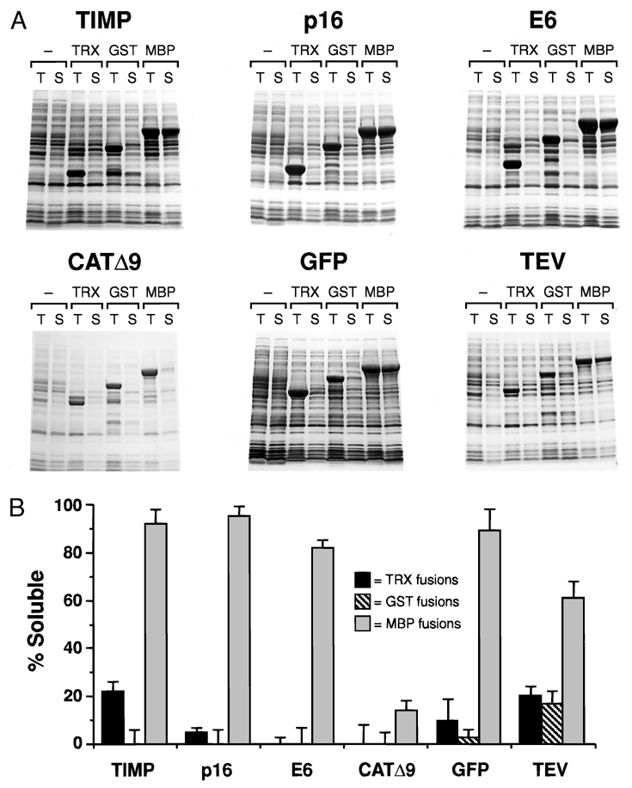
Topnost
Običajno si želimo rekombinantni protein pridobiti v topni obliki, če pa je produkt citotoksičen ali nestabilen, pa je smiselno, da ga pripravimo v netopni obliki.
Topnost proteina povečamo z uporabo manj močnih promotorjev, gojenjem pri nižjih temperaturah, usmerjanju produkta izven citoplazme, vezavo proteina na fuzijske partnerje, ki povečajo topnost (npr. nusA - pET43, MBP) ali zagotavljajo učinkovitejše zvitje rekombinantnega proteina (GST, tioredoksin). Včasih pomaga zmanjšanje koncentracije induktorja, uporaba vektorja z manjšim številom kopij/celico in dodajanje aditivov (etanol, NaCl, saharoza) v gojišče.

Slide 37
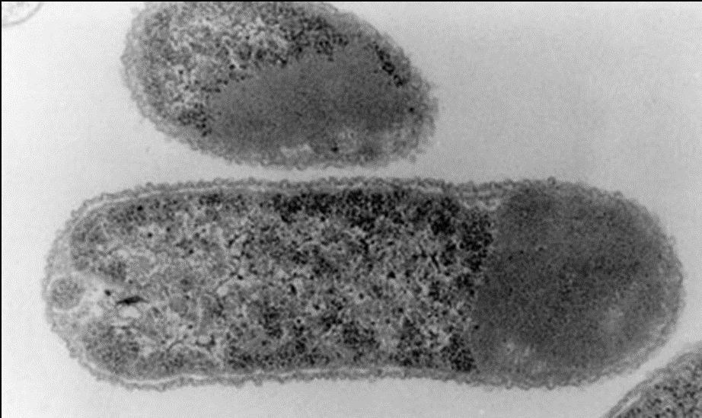
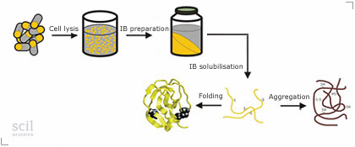
Inkluzijska telesa (IB)
netopni agregati v bakterijski citoplazmi
sestavljeni pretežno iz proteinov (rekomb. protein)
Prednosti: visoka koncentracija rekombinantnega proteina sprana IB predstavljajo >80 % čist rekomb. protein ⇒ preprosto čiščenje
Slabosti: potrebno raztapljanje in renaturacija, saj je rekomb. protein napačno zvit
Postopek dela:
1.) razbitje celic in razgradnja DNA
2.) centrifugiranje: IB v usedlini
3.) spiranje s pufri (detergenti, soli; 3x), centrifugiranje
4.) IB raztopimo v 7M urei ali 6 M GdmHCl (+ reducent)
5.) renaturacija

Slide 38
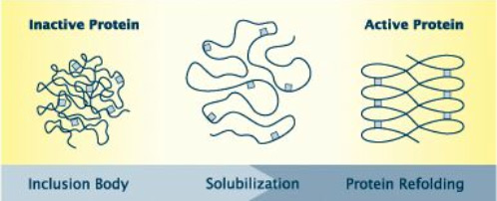
Renaturacija /1
postopek, v katerem denaturiran protein zavzame nativno strukturo
gre za kompetitiven proces med agregacijo in renaturacijo
Rekombinantni protein najprej v celoti denaturiramo. Proteine z cisteinskimi ostanki (disulfidnimi vezmi) moramo tudi reducirati. V procesu renaturacije postopno odvzemamo denaturant (in reducent), ob tem pa protein preide v nativno konformacijo.
Osnovne tehnike renaturacije:
- dializa - redčenje - uporaba ionskega izmenjevalca - uporaba imobiliziranega afinitetnega liganda
Protein ima med renaturacijo (dializa, redčenje) večinoma koncentracijo <50 μg/ml → manj intermolekularnih interakcij.
Pogosto dodajamo snovi, ki povečajo stabilnost proteinov, okrepijo odbojne sile ali zmanjšujejo agregacijo (npr. detergenti, L-Arg, glicerol).
Za nastanek S-S je potreben redoks-par, npr. cistein/cistin, reducirani/oksidirani glutation.

Slide 39
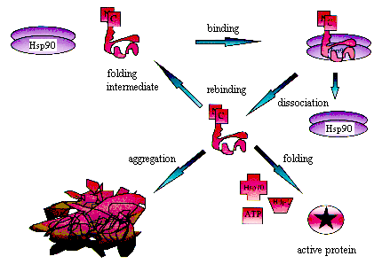
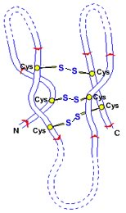
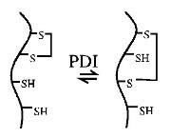
Renaturacija /2
Po renaturaciji agregate odcentrifugiramo, supernatant pa skoncentriramo in preverimo biološko aktivnost proteina ter preverimo fizikalno-kemijske lastnosti.
Problemi: proteoliza, agregacija, odstranjevanje aditivov.
Izkoristek renaturacije je pogosto le nekaj odstotkov ali celo manj.
Obstajajo tudi metode, pri katerih dodajamo šaperone in vitro ali pa imamo zapis zanje na dodatnem vektorju že v celicah.
Fuzije z tioredoksinom naj bi pomagale pri preurejanju S-S.

Slide 40
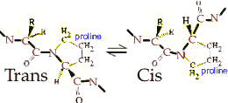
Optimizacija izražanja
pogoji gojenja - trajanje indukcije - temperatura (nižja T - manj nepravilnega zvitja) - sestava gojišča (+glukoza - inaktivira P_{lac})
ekspresijski sev: različni sevi imajo lahko različne ravni izražanja
uvajanje dodatne kontrole transkripcije preko elementa na kromosomu ali dodatnem plazmidu (LysS, lac/T7-pol)
raba kodona - mutageneza ali uporaba sevov, ki proizvajajo tRNA za redke kodone
zmanjšanje proteolize v celici in med čiščenjem
zamenjava N-končne aminokisline, ki odloča o t_{1/2} posameznega proteina v celici (kritične so: Arg, Lys, Leu, Phe, Tyr, Trp)
usmerjanje produkta v periplazmo / gojišče / IB
priprava fuzijske oblike
koekspresija šaperona ali foldaze (disulfid-, prolil-izomeraze)

Slide 41
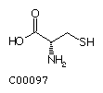
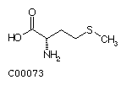
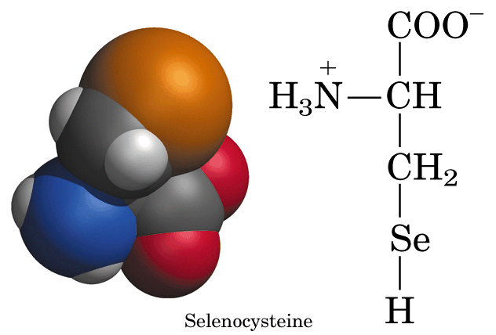
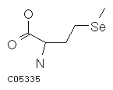
Optimizacija /2
- sprememba konstrukta (npr. samo hidrofilne domene ali netoksični deli proteina)
- vektor z večjim številom kopij/celico
- pomnoževanje števila zapisov v vektorju
# zamenjava vektorja ali celotnega sistema
# optimizacija postopka čiščenja
Modifikacije: vgrajevanje označenih AA (selenocistein, selenometionin, ¹⁵N) za strukturne študije.

